Slide 1

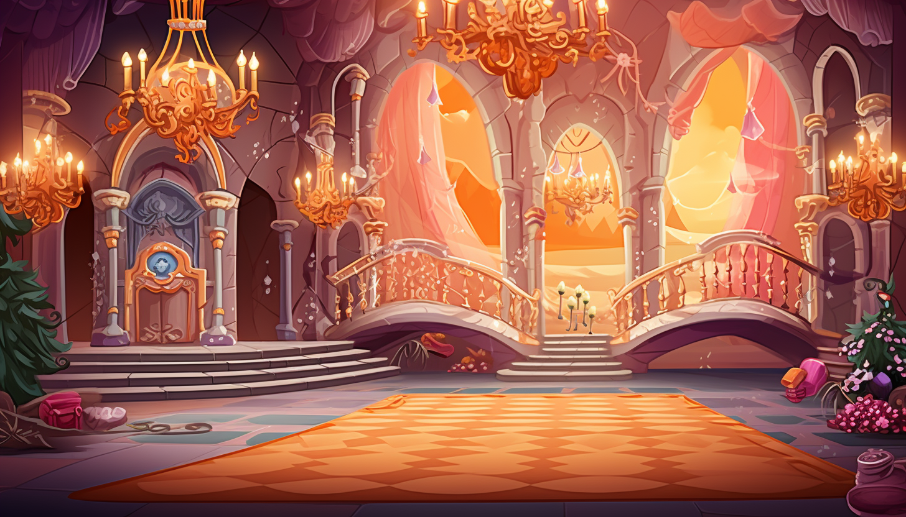





























Отдыхать
Плакать
Ломать
Подниматься
Проснуться
Спать
Стоять
Cтоять
Спускаться
Бежать
Плакать
Работать
Закрывать
Строить
Заболеть
Смеяться
Открывать
Стоять
Смеяться
Сидеть
Лежать
Выздоравливать

